Slide 1
5 класс Тест по теме «Масса и единицы измерения массы»
Грачева О.Г.
МБОУ СОШ №1
г.Южно-Сахалинск

Slide 2
1
Ответ
1)тонна

Slide 3
2
Ответ
4)батон хлеба

Slide 4
3
Ответ
3)80г.

Slide 5
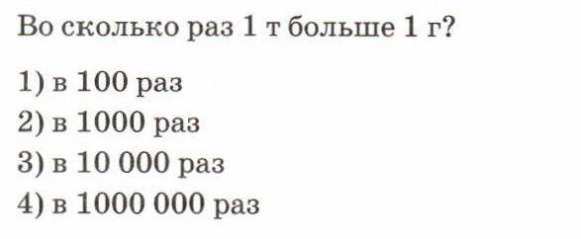
4
Ответ
4)1000000

Slide 6
5
Ответ
2)5060кг

Slide 7
6
Ответ
2)нет

Slide 8
7
Ответ
1)80ц54кг

Slide 9
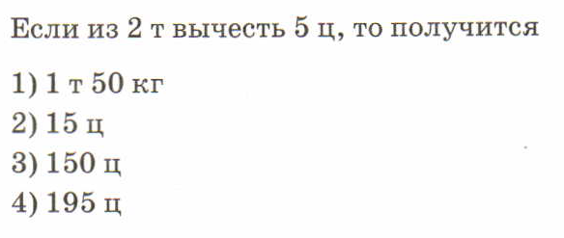
8
Ответ
2)15ц

Slide 10
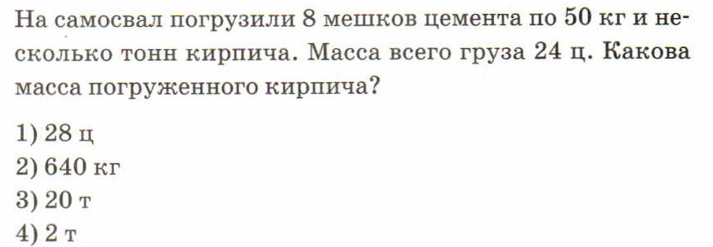
9
Ответ
4)2т

Slide 11
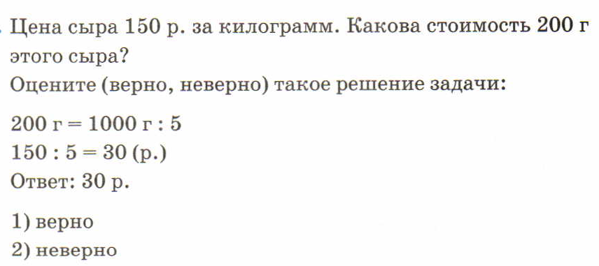
10
Ответ
1)верно

Slide 12
Самооценка
10 б оценка «5»
9-8 б оценка «4»
5-7 б оценка «3»
0-4б оценка «2»

Slide 13
Использованные материалы

